Slide 1
Creativity
La Chimiste et l’Alchimiste à la racine du goût
Gastronomy
Dr Dorothée Goffin
Fête de la Wallonie
et de la Fédération Wallonie-Bruxelles
Science

Slide 2

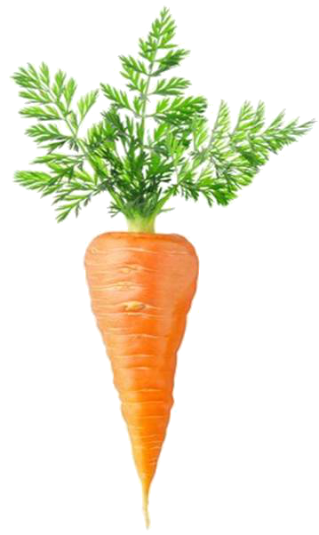

Slide 3
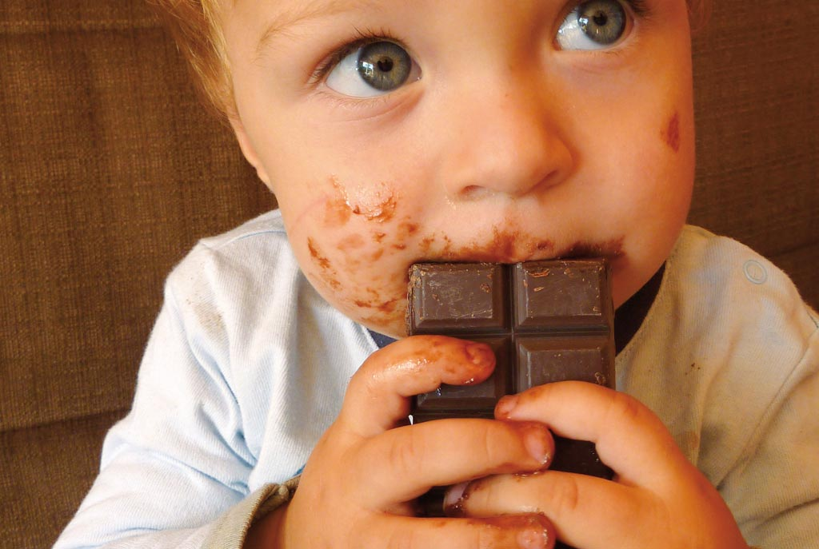
Principal moyen d’expression

Slide 4

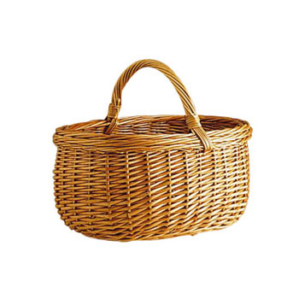
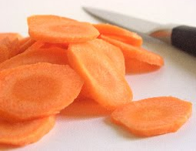
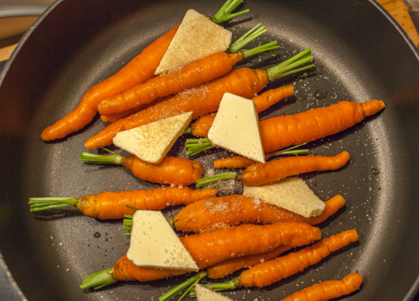
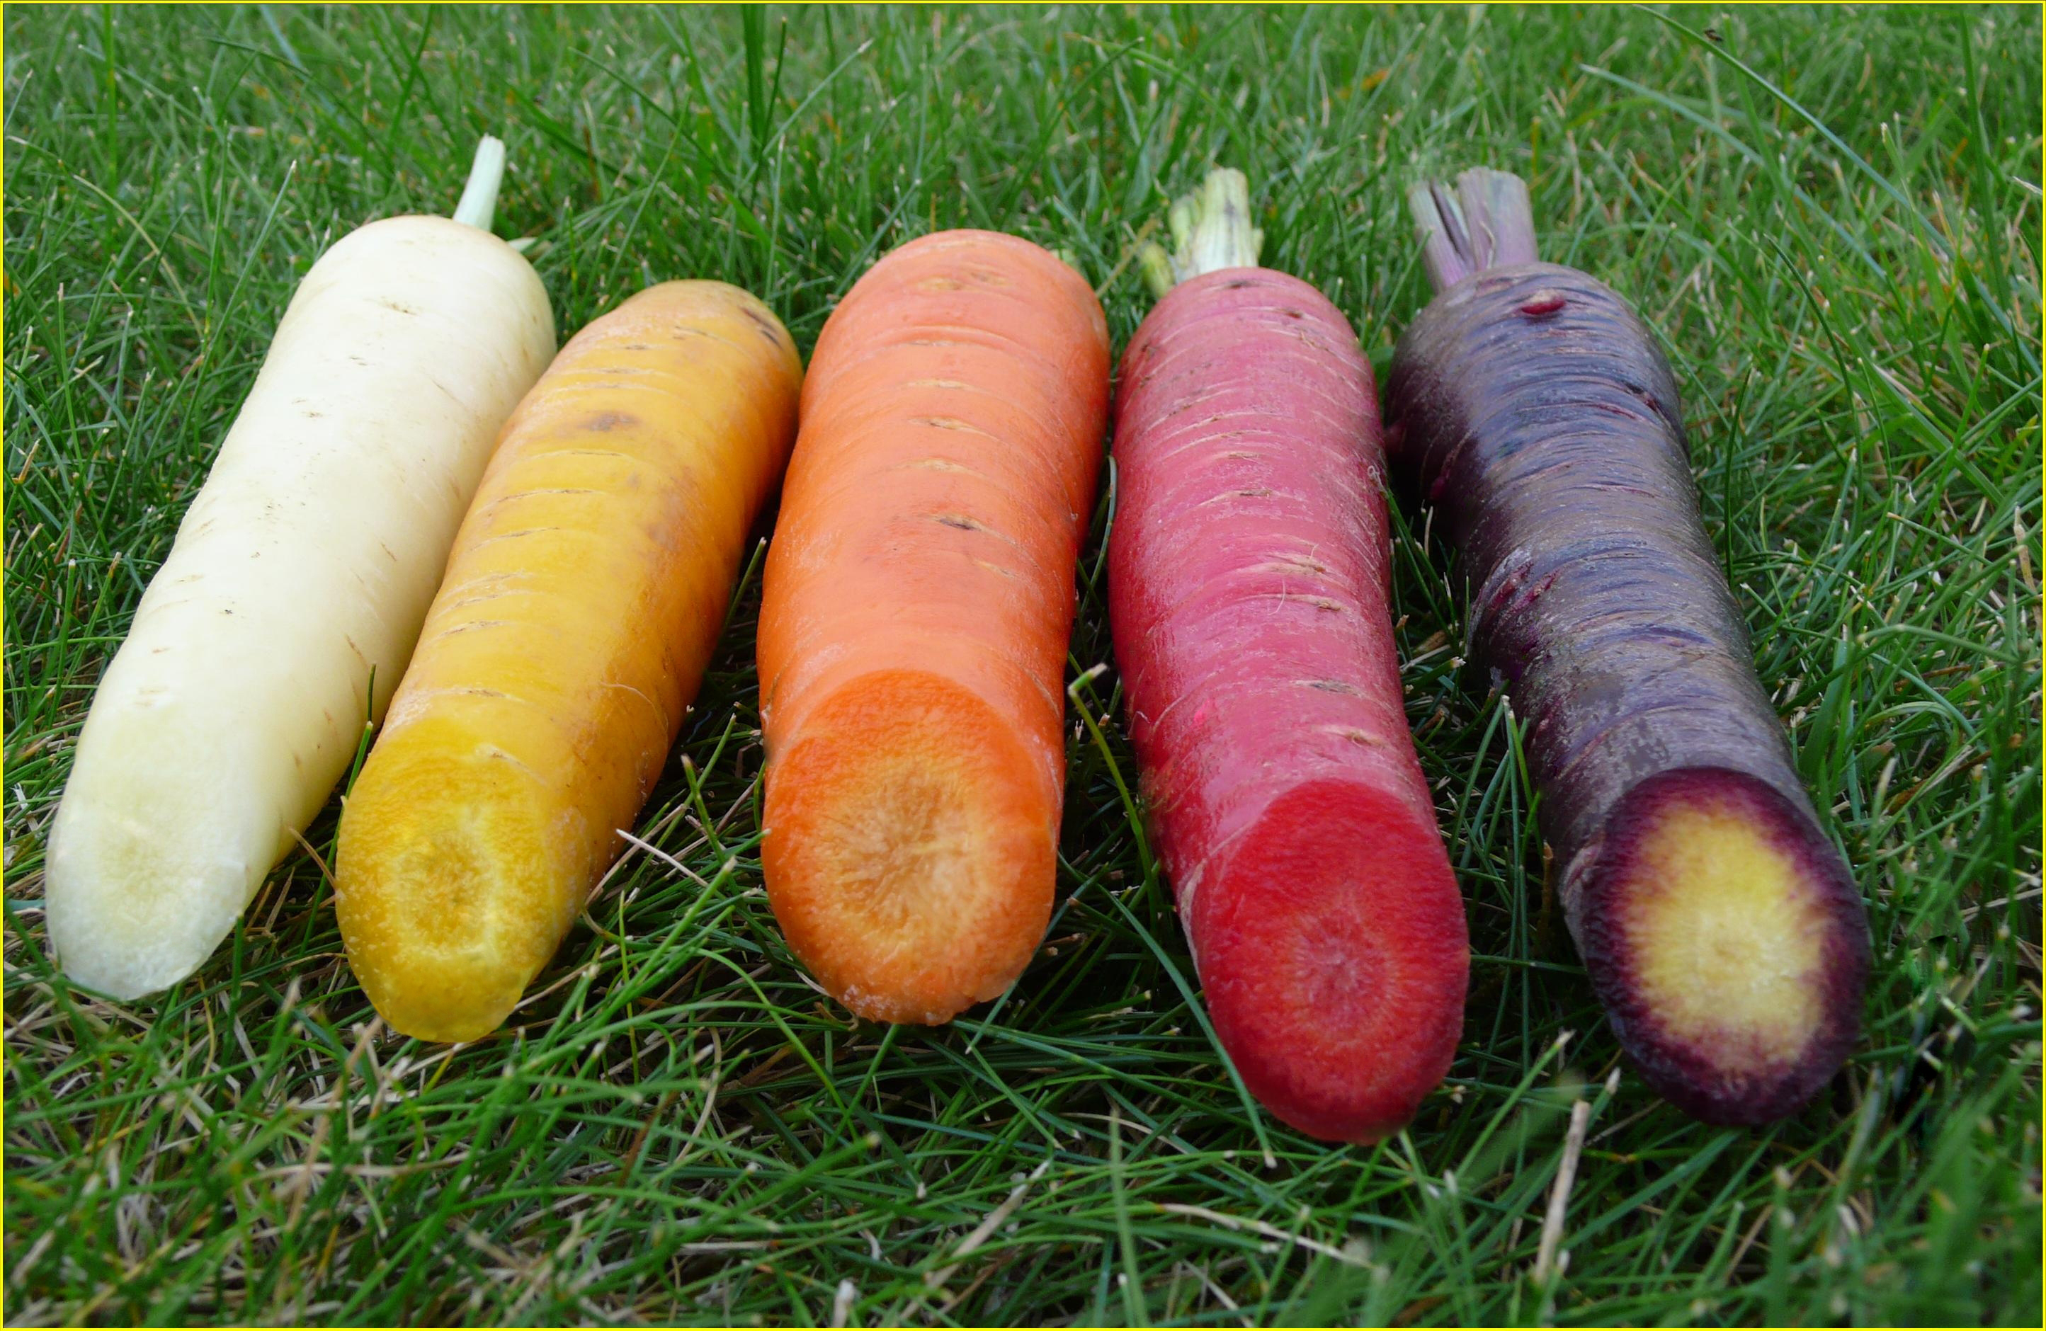
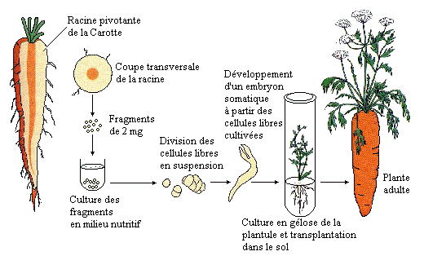

1
2
3?
« San, il y a donc une grande diversité de produits. Puis la carotte a, au moins, deux vies gustatives. La gastronomie se focalise essentiellement sur la 2nde. Que penses-tu de l’intérêt de la 1ère dans la pratique d’une cuisine moderne? »

Slide 5


1
C’est quoi le goût?

Slide 6
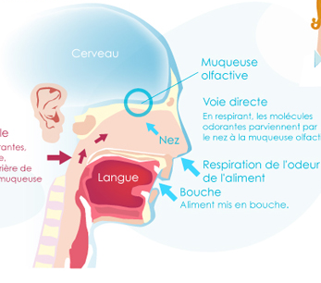

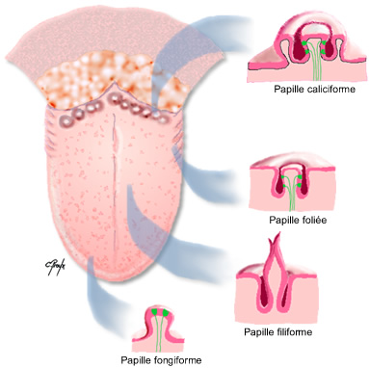
Perceptions sensorielles
6
Arômes = molécules volatiles libérées lors de la mastication (la chaleur, les enzymes, broyage mécanique)
5
Saveurs = molécules sapides (amer, acide, sucré, salé umami)
0
Vue
1
2
Texture
3
Température
4
Sensations trigéminales

Slide 7
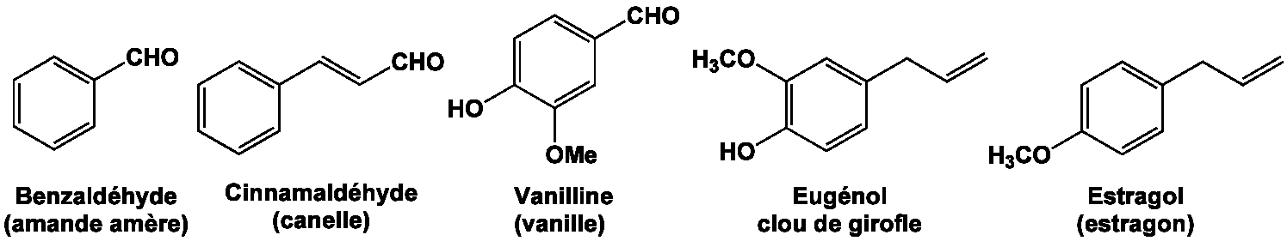
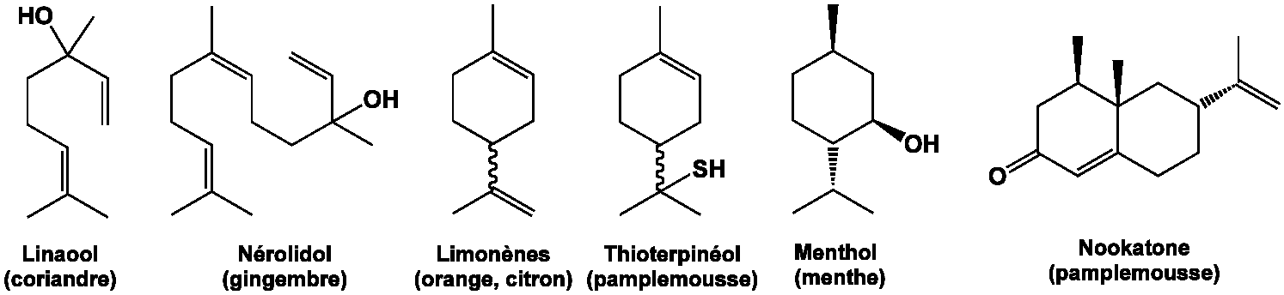
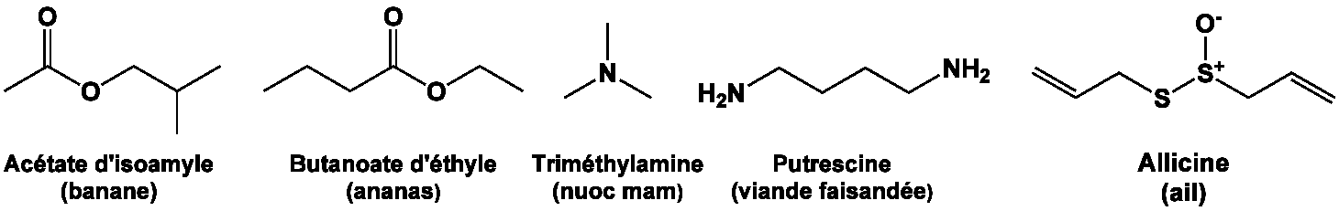

Bouquet aromatique
≠Concentrations
≠ seuils de perception

Slide 8
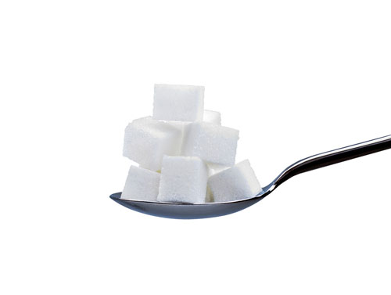
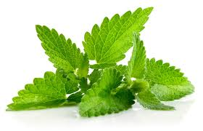
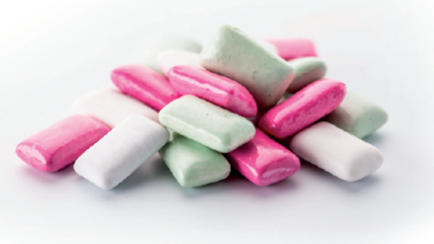
Combinaisons gagnantes

Slide 9

Explosion de saveurs
« San, comment expliques-tu cela et comment tu le mets en œuvre dans ta cuisine? »

Slide 10


Explosion de saveurs
dit que l’on joue sur :
Choix des ingrédients
La formulation (mousse, crème, gelée…)
Afin d’obtenir une cinétique de relargage des molécules optimum afin de stimuler efficacement les neurones de la satisfaction

Slide 11
Explosion de saveurs
En cuisinant ses produits, le chef va tenter de :
Les sublimer
Trouver des combinaisons heureuses
Développer des bouquets harmonieux

Slide 12
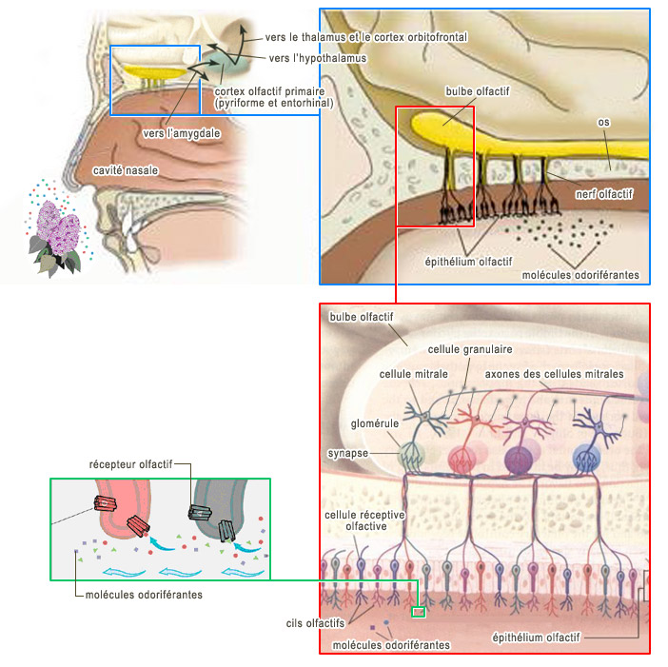
Longueur en bouche
Les capteurs sensoriels ne sont rapidement plus excités
Ils n’envoient plus de signaux
Besoin de les réactiver afin ↗ la longueur et l’intensité du goût
Diversifier les textures d’un même produit au sein d’un même plat
« San, peux-tu illustrer le propos »

Slide 13
2
Quelles molécules?

Slide 14

?

Slide 15
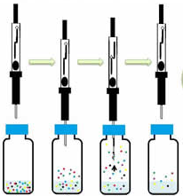
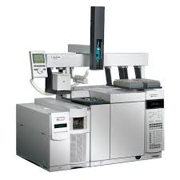
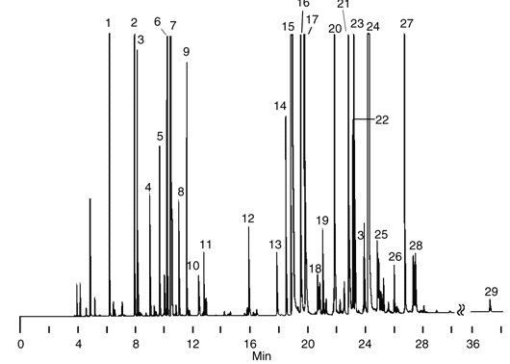
On ne sais toujours pas quelles molécules participent au goût!

Slide 16
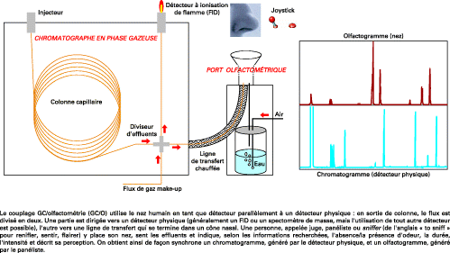
Olfactométrie
Description odeur
Longueur
Intensité

Slide 17
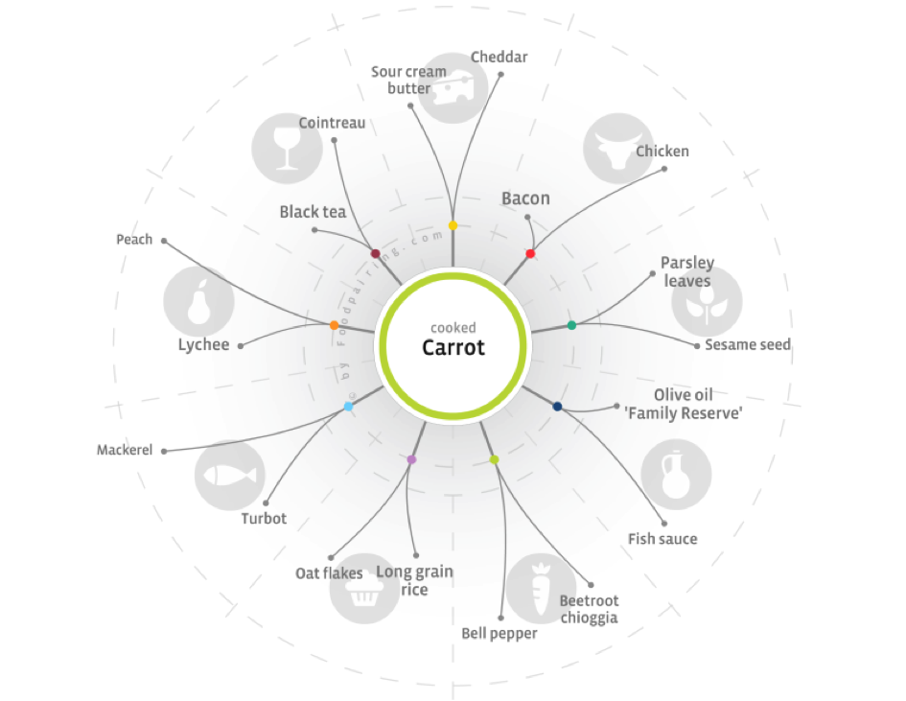
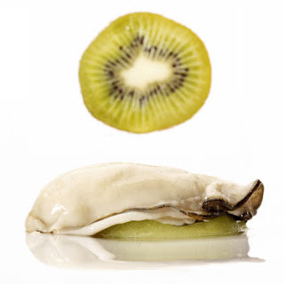
FOODPAIRING
Nouvelle discipline permettant des association créatives de produits

Slide 18

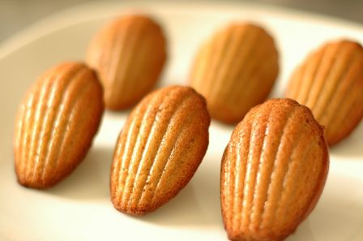
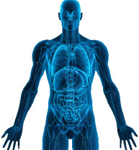
Autres Facteurs….

Slide 19
3
Applications en gastronomie

Slide 20
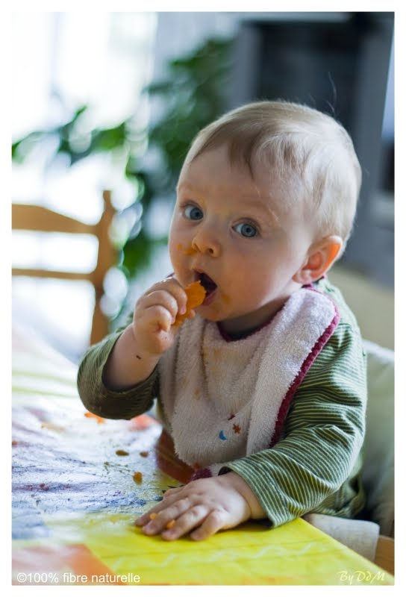
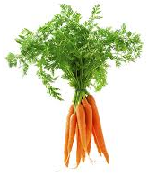
La carotte
≠
Conditions buccales : pH, T°, enzymes, broyage…

Slide 21
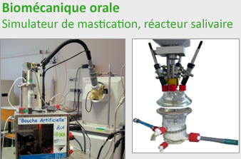
In vivo ou modèles in vitro

Slide 22
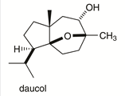
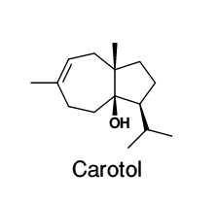
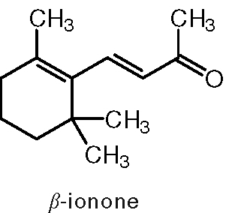
Transformation du produit
Le Chef va permettre au produit de s’exprimer
Découpe
Cuisson
Mousse, gel…
Ajout de sel ou sucre
Ajout de matière grasse
= l’essence de la cuisine mais c’est de la chimie → San

Slide 23
4
Illustration des interactions via un projet à la sauce living Lab

Slide 24
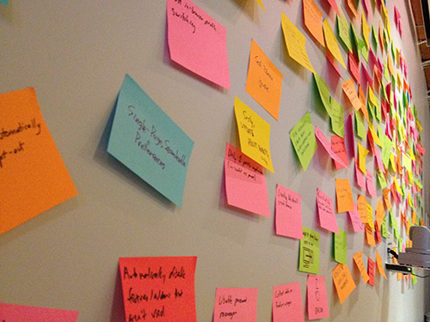
Etape 1 : émergence d’un besoin exprimer par le citoyen lors d’une séance de brainstorming
Exemple :
« Comment consommer des légumes locaux toute l’année sans avoir une dégradation de leur goût et de leurs effets sur la santé? »
Traduction technique du besoin :
Augmenter leur durée de vie tout en conservant ou améliorant leurs qualités organoleptiques

Slide 25
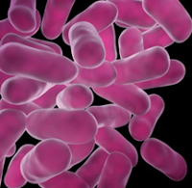
Etape 2 : Proposition de solution → la lactofermentation
Méthode ancestrale remise au goût du jour
Sucres simples → acide lactique
→ Bacteriocines

Slide 26
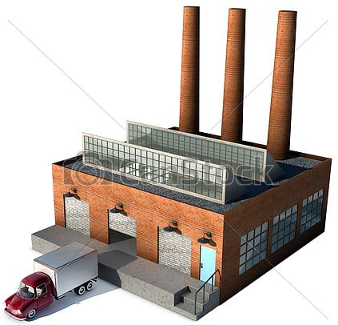
Etape 2 : Proposition de solution → la lactofermentation
Inhibition de molécules toxiques
Amélioration de la digestibilité
Libération de molécules santé
Production de molécules santé
Production d’arômes
3
Sélectionner les bonnes souches et conditions
Déterminer les arômes intéressants + créer les recettes

Slide 27
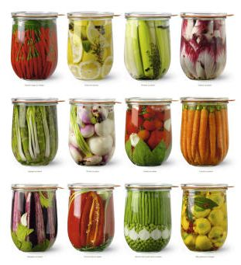
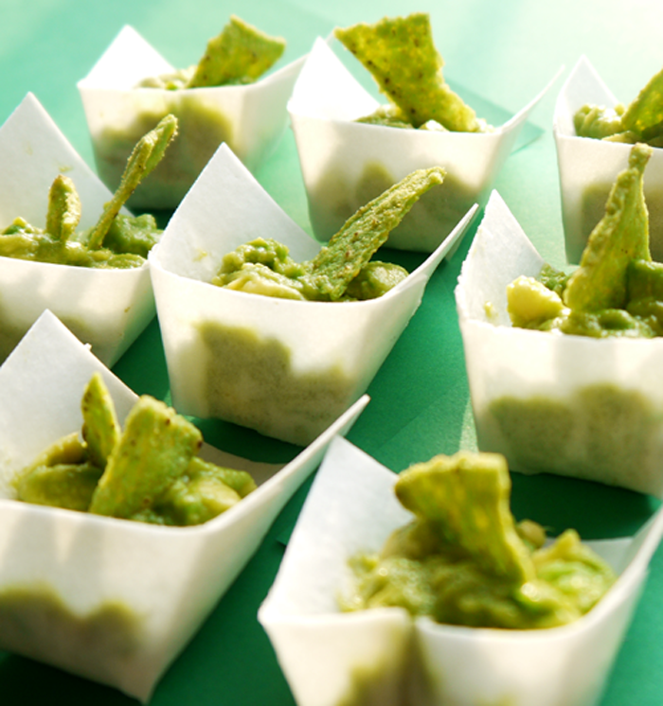
Etape 3 : Prototypage
Réalisation de prototypes de légumes lactofermentés
Réalisation de prototypes de packaging (ex : bento box)
Définition d’un premier concept produit (valeur, cible, mode de consommation…)

Slide 28
Etape 4 : Tests en conditions réelles
Produit est inséré dans un plat au restaurant d’essai
Produit inséré dans une salade ou un sandwich du comptoir d’essai
Produit présenté lors d’un évènement
Méthodes d’évaluation :
Questionnaire sur tablettes/papiers
Blog réunissant la communauté
Observation via caméras

Slide 29
Etape 5 : Workshop définition d’usages et diversification
= Workshop avec des utilisateurs et animé par un chef et un membre du SGL afin de trouver de nouvelles applications ou formes du produit.
3 phases :
Séance de créativité sur des nouveaux usages ou conditions d’usage
Travailler concrètement le produit et créer des recettes dans le Cooking Lab
Tester les produits et évaluer les résultats

Slide 30
Etape 5 : Workshop définition d’usages et diversification
Exemples de résultats:
Servir ces légumes dans des récipients comestibles : aspects développement durable
Développer une gamme de légumes frais (salade, carottes râpées,…)
Bentobox repas complet végétal ou à partager
Kit de lactofermentation ménager

Slide 31
Etape 6 : Mesure de l’impact sociétal
= Etudier l’impact du produit sur notre alimentation.
Exemples des légumes lactofermentés:
DD : moins de gaspillages alimentaires, moins de transports
Plaisir : légumes à propriétés organoleptiques améliorées
Santé : amélioration du profil nutritionnel
Aspects makers : faire nos produits chez soi et maîtriser leur composition

Slide 32
Etape 6 : Mesure de l’impact sociétal
« San, les chefs sont-ils aujourd’hui plus sensibles à ces aspects d’impact sociétal et comment cela se traduit dans leur cuisine? »

Slide 33

Créativité-Gastronomie-Science

Slide 34
Merci de votre attention

Slide 35
